Slide 1
IMPLIKASI DAN APLIKASI
Puspa citra, m.Kom

Slide 2
Sifat Operator Logika Implikasi
Operator logika implikasi memiliki sifat yang unik dan khas.
Misalkan
p : Saya lapar
q : Saya haus,
Maka secara aturan disjungsi bisa dikatakan
p v q : saya lapar atau haus, sedangkan q v p : Saya haus atau lapar.
Perhatikan bahwa kedua kalimat ini memliliki makna yang sama.
Hal ini tidak selalu berlaku pada operator implikasi

Slide 3
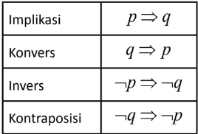
Membentuk 4 Macam Implikasi

Slide 4
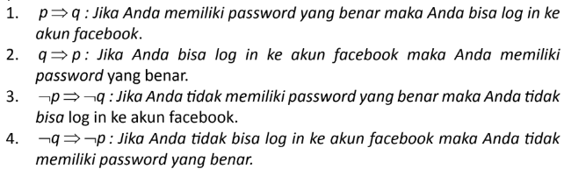
Misalkan diberikan p : Anda memiliki Password yang benar dan q : Anda bisa log in ke akun facebook
Maka kita dapat membentuk 4 macam implikasi
(Implikasi)
(Konvers)
(Invers)
(Kontraposisi)

Slide 5
Contoh
Akan ditentukan konvers, invers, dan kontraposisi
a. Jika Amir mempunyai mobil maka ia orang kaya
Konvers (q ⇒ p) : Jika Amir orang kaya maka ia mempunyai mobil
Invers (~p ⇒ ~q) : Jika Amir tidak mempunyai mobil maka ia bukan orang kaya.
Kontraposisi (~q ⇒ ~p) : Jika Amir bukan orang kaya maka ia tidak mempunyai mobil.
b. Jika Canaz menangis maka ia sakit perut
Konvers (q ⇒ p) : Jika Canaz sakit perut maka ia menangis.
Invers (~p ⇒ ~q) : Jika Canaz tidak menangis maka ia tidak sakit perut.
Kontraposisi (~q ⇒ ~p) : Jika Canaz tidak sakit perut maka ia tidak menangis

Slide 6
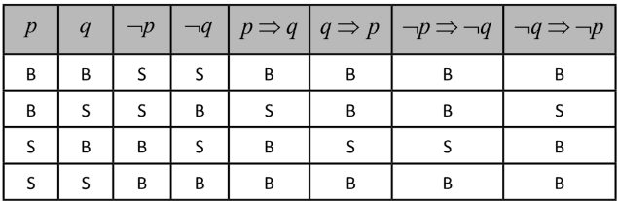
Perbandingan Nilai Kebenaran Keempat macam implikasi

Slide 7
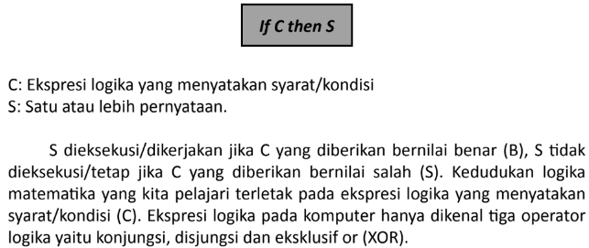
Implikasi pada Bahasa Pemrograman
Program komputer sangat erat kaitannya dengan logika yang telah kita pelajari.
Cara kerja program komputer sebagian besar menggunakan konsep implikasi.
Tetapi implikasi logika yang kita pelajari berbeda dengan implikasi pada program komputer.
Berikut skema singkat implikasi pada program komputer.

Slide 8

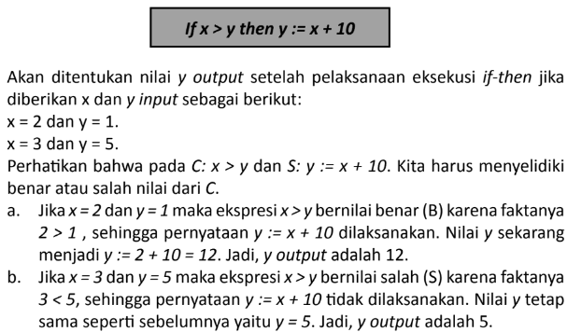

Slide 9
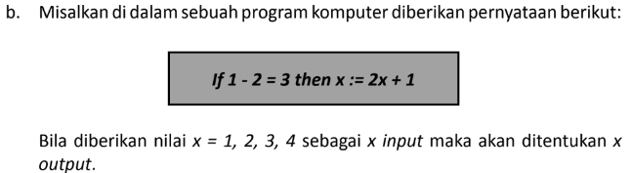
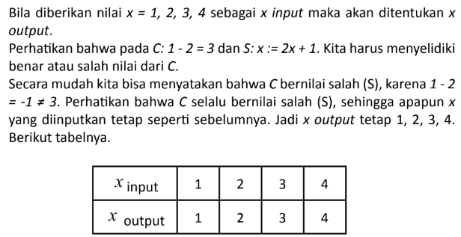

Slide 10
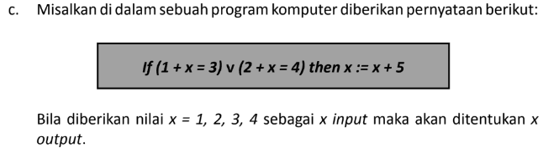

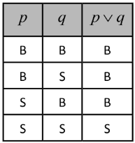
v

Slide 11
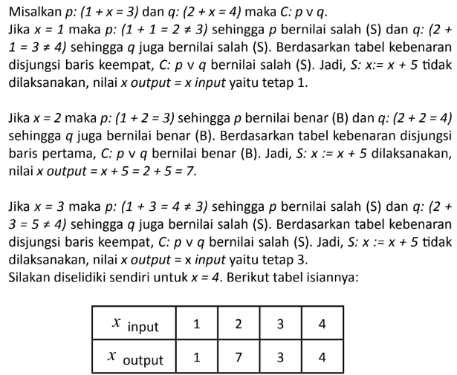

Slide 12
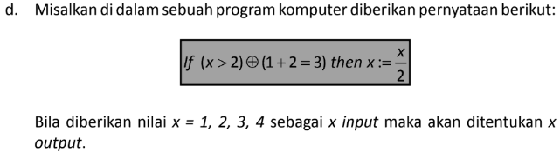
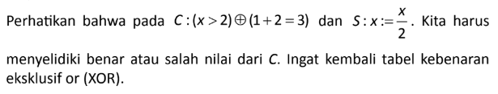
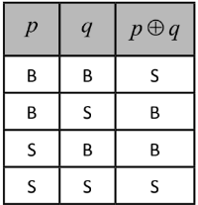

Slide 13
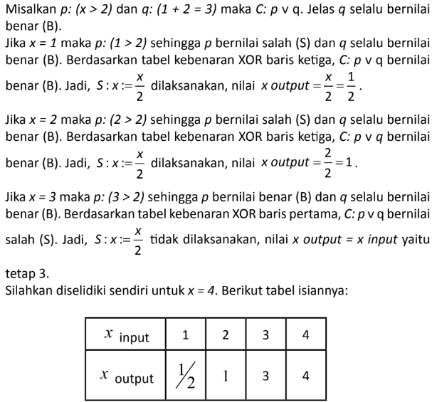

Slide 14
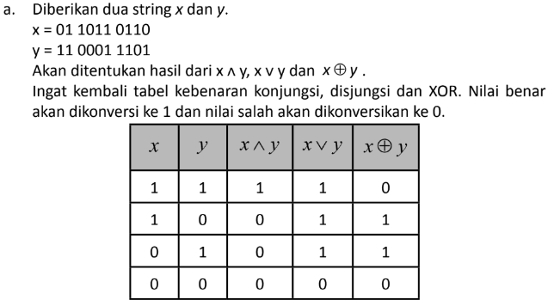
Operasi Bit pada Sistem Komputer

Slide 15
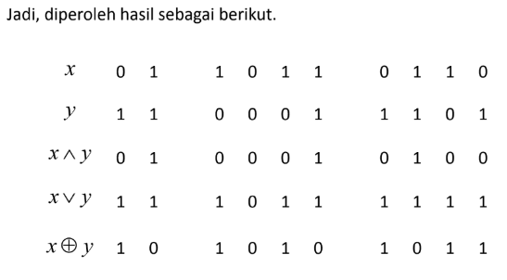

Slide 16
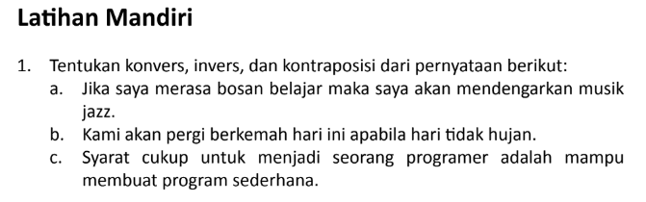
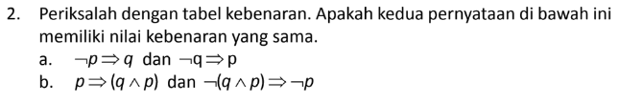

Slide 17
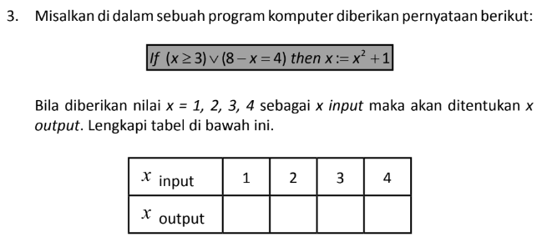
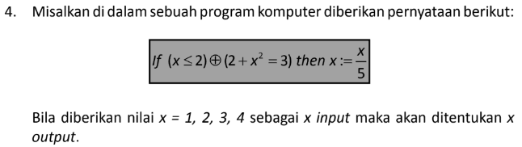
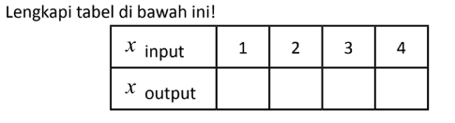

Slide 18
